Slide 1
3.2 Κοινωνικοσ ρολοσ

Slide 2
Η κοινωνική θέση του διευθυντή στο σχολείο συνδέεται με τις υποχρεώσεις και τα δικαιώματά του σε σχέση με τα άλλα μέλη της σχολικής κοινότητας. Συνδέεται επομένως με τις συμπεριφορές που οφείλει να έχει ο διευθυντής απέναντι στους προϊσταμένους του, στους καθηγητές, στους γονείς και τους μαθητές του σχολείου

Slide 3
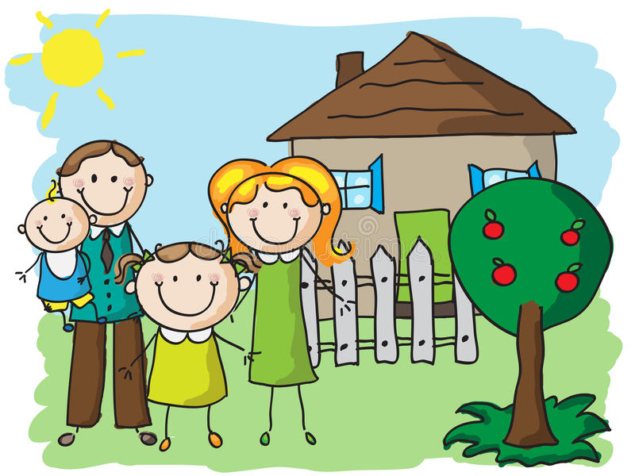
Η συμπεριφορά που οφείλει να έχει το άτομο, επειδή κατέχει μια κοινωνική θέση σε μια κοινωνική ομάδα, προσδιορίζει τον κοινωνικό του ρόλο.
π.χ η συγκεκριμένη συμπεριφορά που περιμένουμε από ένα γονέα, δηλαδή να παρέχει στα παιδιά του αγάπη, ασφάλεια, φροντίδα και την κατάλληλη προετοιμασία τους για το μέλλον, αποτελεί το περιεχόμενο του κοινωνικού ρόλου του γονέα

Slide 4
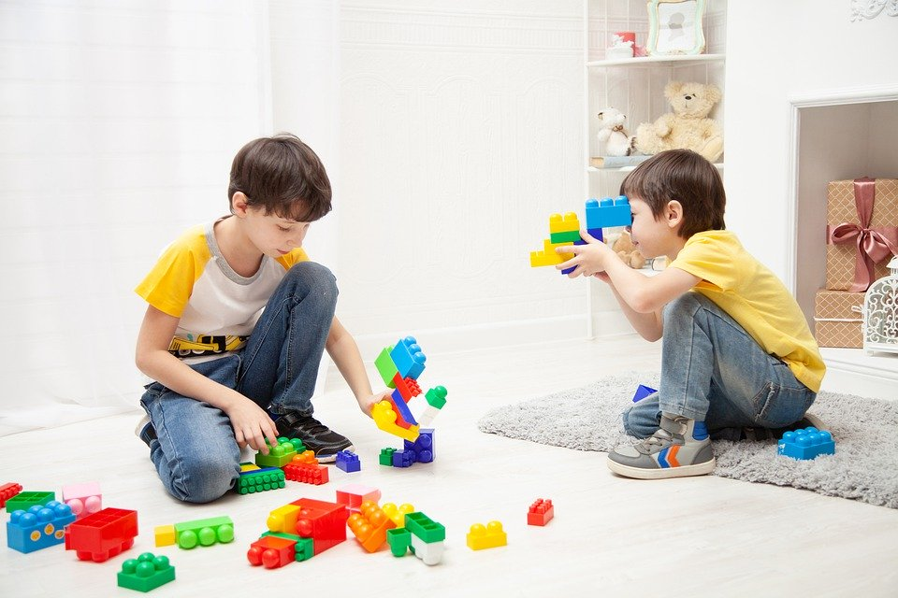
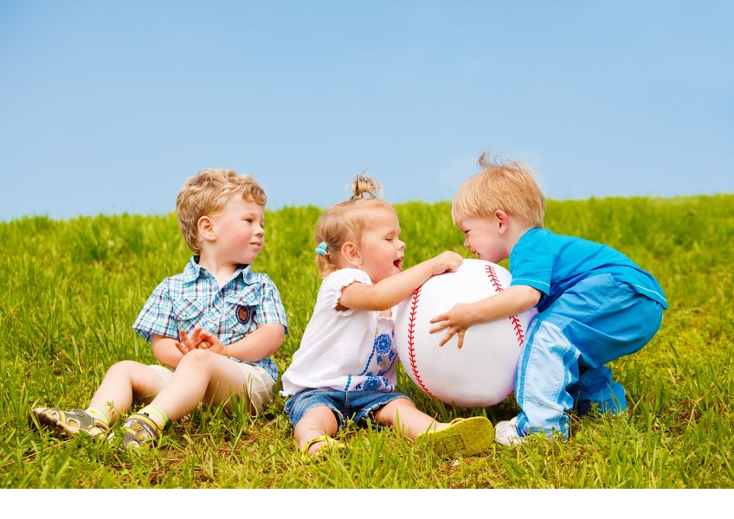
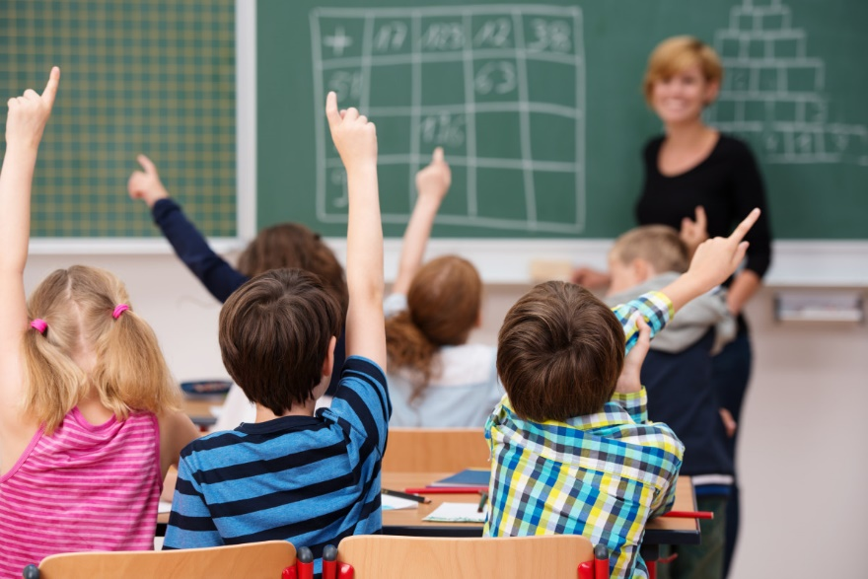
Τους κοινωνικούς ρόλους (και τις αντίστοιχες υποχρεώσεις και δικαιώματα ) τους μαθαίνουμε από τα πρώτα στάδια της ζωής μας μέσα από το παιχνίδι και την οικογενειακή και σχολική ζωή. Με αυτό τον τρόπο μαθαίνουμε ποια συμπεριφορά περιμένουν οι άλλοι από εμάς όταν ασκούμε ένα ρόλο (π.χ. του φίλου, του μαθητή, του αδελφού) αλλά και προβλέπουμε την αντίστοιχη συμπεριφορά των άλλων. Η έκφραση «δε φέρθηκε όπως έπρεπε» ως γονέας, δάσκαλος, γιατρός, έχει ακριβώς αυτό το νόημα

Slide 5
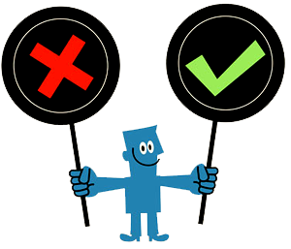
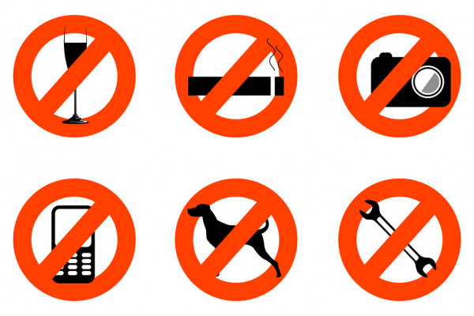
Κοινωνικοί κανόνες
Οι σχολικοί κανόνες καθορίζουν το ρόλο μας ως μαθητών, οι κανόνες της Πολιτείας το ρόλο μας ως πολιτών
Οι κοινωνικοί ρόλοι προσδιορίζονται από συγκεκριμένους κανόνες που καθορίζουν τη συμπεριφορά μας

Slide 6
Παραδοσιακές κοινωνίες
Αφήνουν λιγότερα περιθώρια προσωπικής επιλογής στους τρόπους συμπεριφοράς.
Σύγχρονες δημοκρατικές κοινωνίες
Σέβονται την ελευθερία όλων να αναπτύσσουν την προσωπικότητά τους εφόσον βέβαια δεν παραβιάζουν τους νόμους

Slide 7
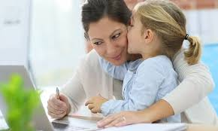
Επειδή το άτομο συμμετέχει σε πολλές κοινωνικές ομάδες και κατέχει διαφορετικές θέσεις, ασκεί πολλούς ρόλους ταυτόχρονα
Συχνά, οι υποχρεώσεις που συνεπάγεται ένας ρόλος έρχονται σε σύγκρουση με τις υποχρεώσεις του άλλου
Το φαινόμενο αυτό ονομάζεται σύγκρουση ρόλων
Σύγκρουση ρόλων
Χαρακτηριστικό παράδειγμα αποτελούν οι ρόλοι του εργαζόμενου και του γονέα, οι οποίοι συγκρούονται ιδιαίτερα όταν δεν υπάρχουν μέτρα κοινωνικής πρόνοιας π.χ. παιδικοί σταθμοί

Slide 8
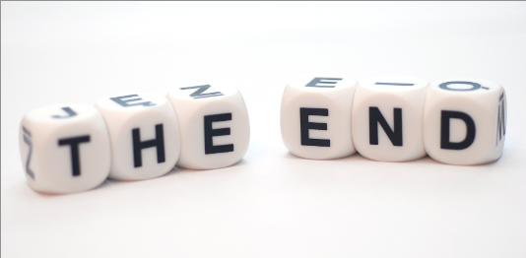
STAY HOME
STAY SAFE

